Slide 1
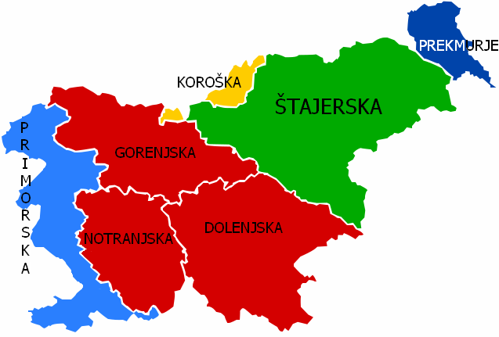
Z glasbo na Štajersko

Slide 2

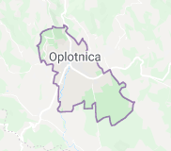
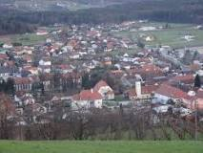
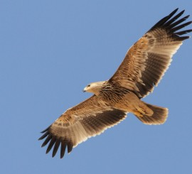
Razmisli, o čem govori zgodba s Pohorja (Oplotnice) na Štajerskem?
Zgodba iz Oplotnice
Koga se je ustrašili njegov dedek?
O _ _ _
Ali bi tudi ti znal/a zapisati kratko zgodbico v svojem (makolskem) narečju?
Na primer o tem, kako preživljaš svoje koronavirus dneve?.

Slide 3
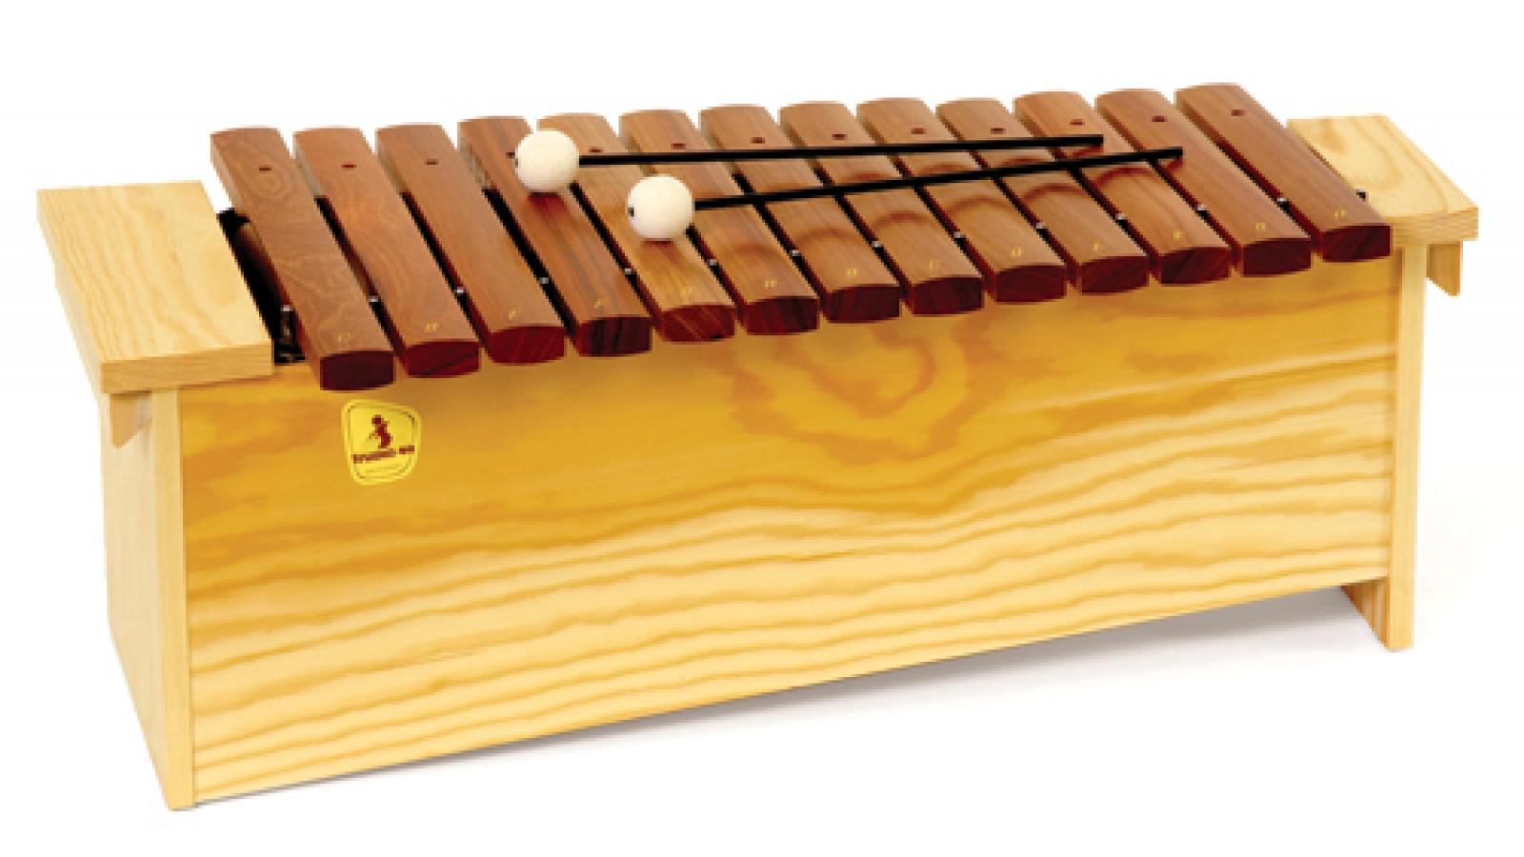
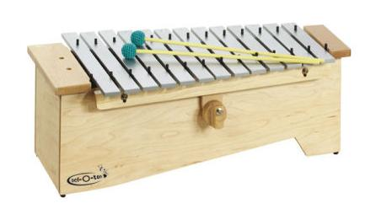
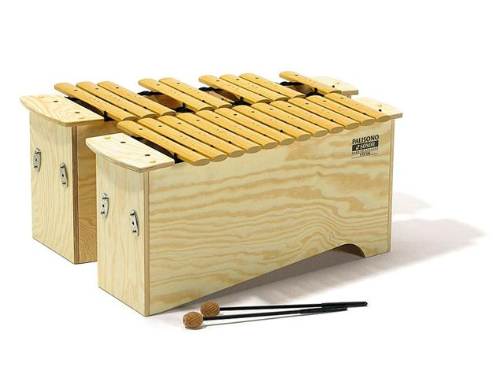
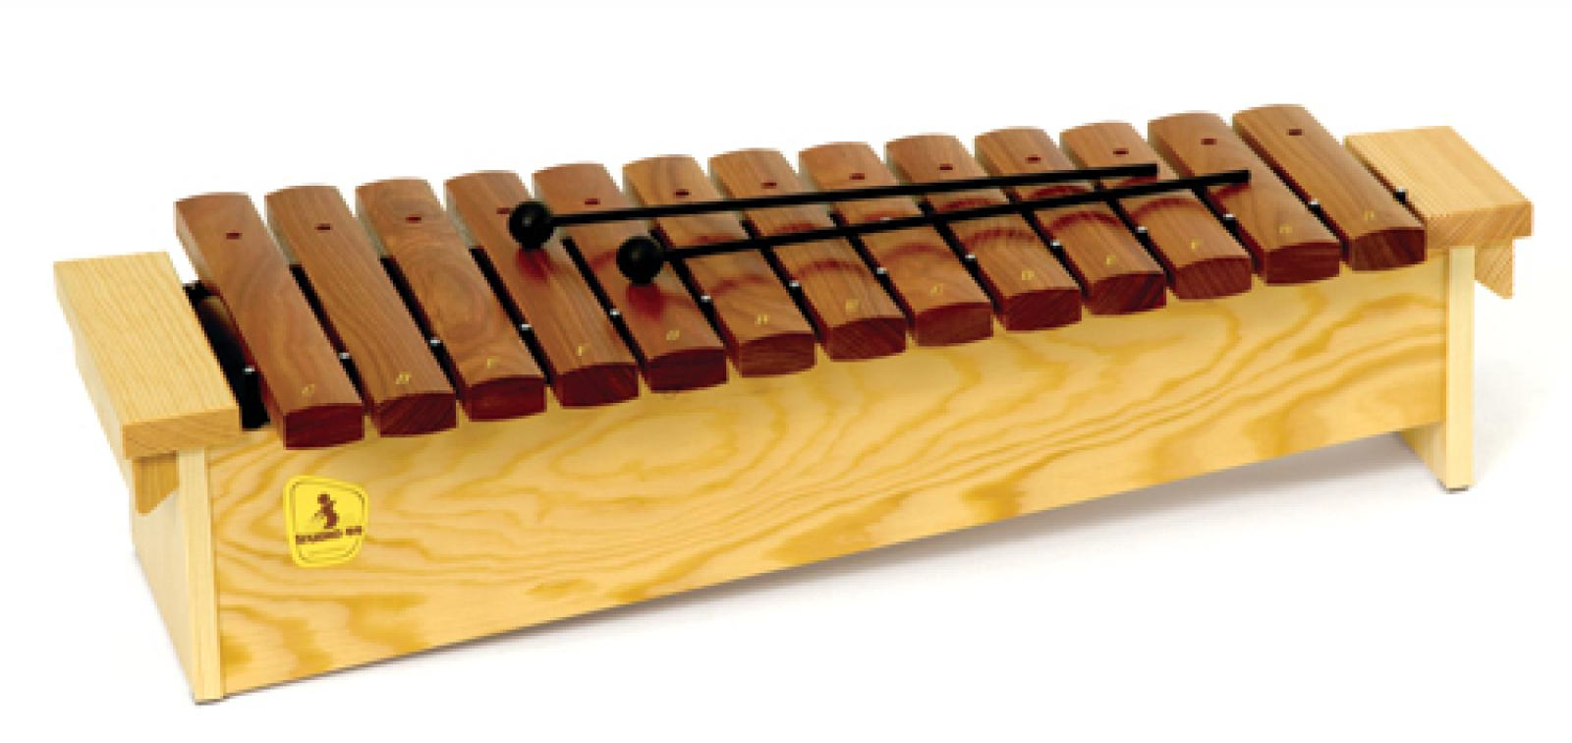
Danes se bomo naučili pesmico Iz zemlje gre v trto. Najdete jo v
pesmarici (Pesek, 5.razred) na strani 84.
Analiza partiture:
- Slovenska ljudska iz Haloz, priredil jo je Blaž Rojko;
- Zapisana je v dvo četrtinskem taktovskem načinu;
- začne se s predtaktom, ima štiri takte inštrumentalnega uvoda;
pred prvo kitico in na koncu je znak za ponavljanje (ponavljaj);
ima devet kitic.
Pesmico sem zapela ob spremljavi električnega klavirja, na katerega me je spremljal mož Mladen.
Pesmico najprej poslušajte, potem pa kar korajžno zraven zapojte.
Altovski ksilofon
Altovski metalofon
Basovski ksilofon
Sopranski ksilofon

Slide 4
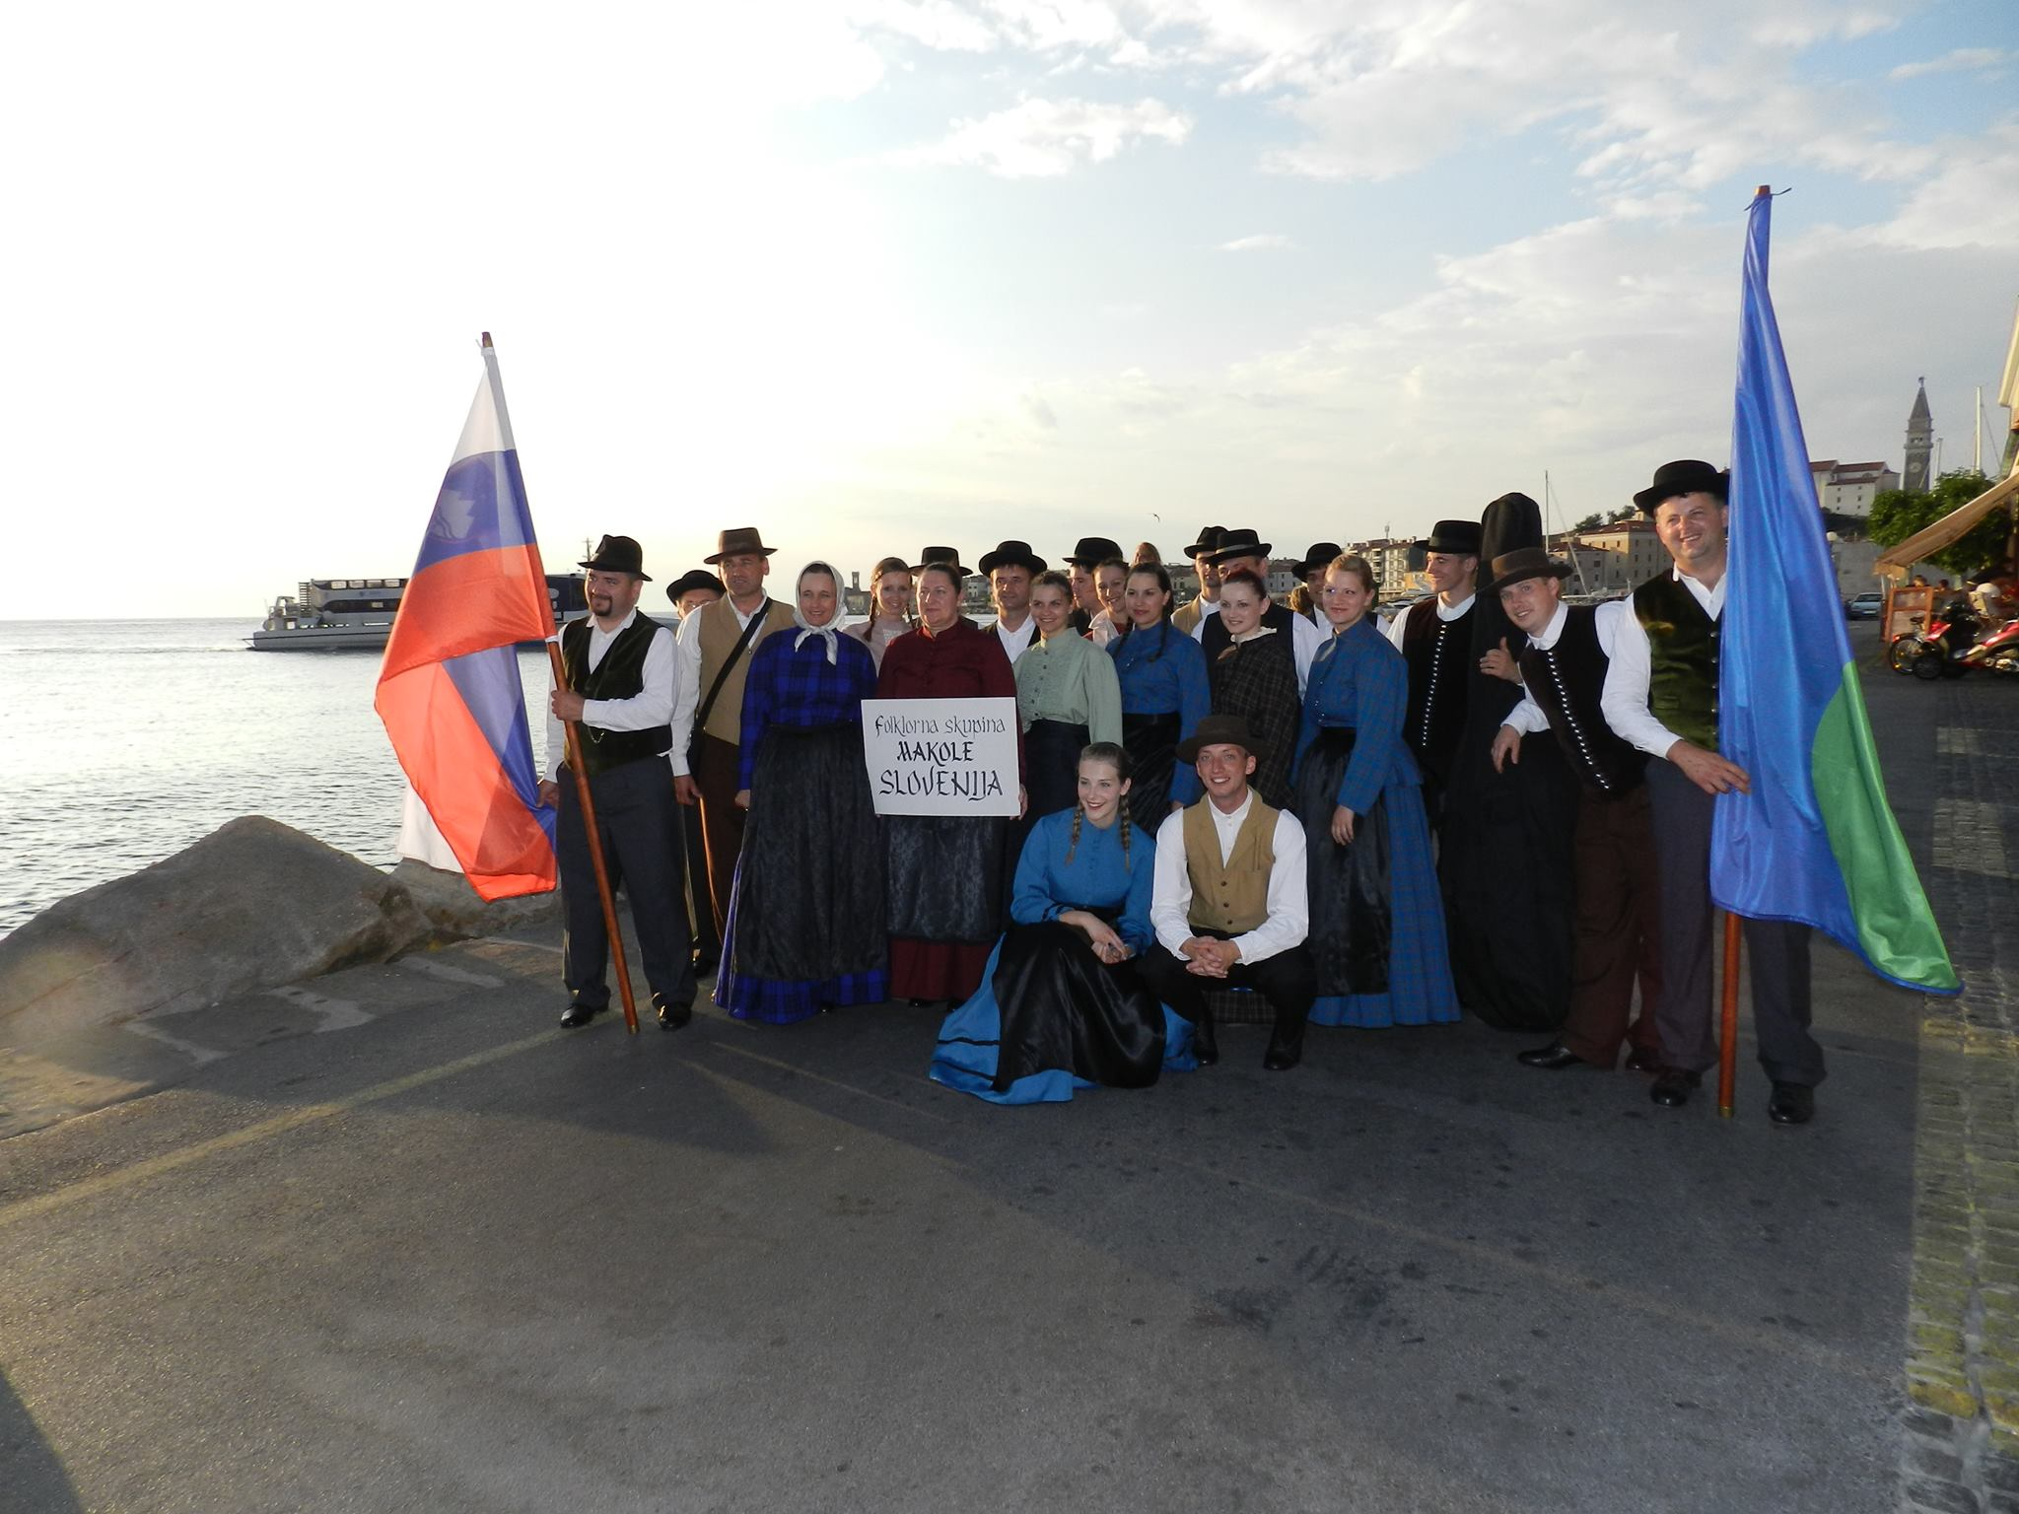
Pesmico Iz zemlje gre v trto
še enkrat poslušaj, tokrat
v nekoliko drugačni izvedbi.
Si mogoče prepoznal kateri inštrument,
ki je spremljal ljudsko pevko?
Ali imamo tudi v Makolah skupine,
ki se ukvarjajo z ljudskim petjem in plesi?
Če se ne spomniš, lahko vprašaš starše,
saj verjamem, da jih poznajo, morda tudi sodelujejo v kateri?

Slide 5
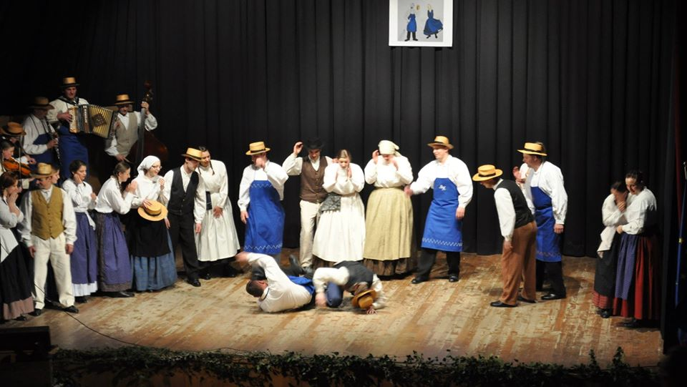

Slide 6
Za konec pa s svojo družino veselo zaplešite ples kujtre šivat,
ki ga izvajaj ob pesmi Jaz pa pojdem na Gorenjsko.
Kdaj boš uspešen/uspešna?
1. ko boš samostojno analiziral/a partituro pesmice;
2. ko boš znal/a pesmico Iz zemlje gre v trto na pamet;
3. ko boš zapisal/a povzetek v glasbeni zvezek.

Slide 7
Zapis v glasbeni zvezek:
Z GLASBO NA ŠTAJERSKO
Danes sem poslušal/a zgodbo s Pohorja – dogajala se je v Oplotnici.
Dedek se je prestrašil _ _ _ _ .
Zapis moje (kratke) zgodbe v makolskem narečju (največ pet povedi):
Danes sem se naučil pesmico: Iz zemlje gre v trto (slov. ljudska iz Haloz).
Ilustracija pesmice.
Zaplesal/a sem ples kujtre šivat. Pri plesanju so mi pomagali:__________________
V Makolah deluje folklorna skupina, Gmajnarji, Stezice….(ali sem še koga pozabila? Spomnite me!!!!)
Ali je bilo preveč za eno uro?
Če nisi uspel/a vsega narediti danes, nič hudega. Lepo počasi se daleč pride.
Časa imaš ves teden, in ko ti bo dolgčas se spomni na glasbo, pa si še enkrat malo zapoj ali zapleši.
Pozdrav do naslednjega tedna, Irena.

